Slide 1
PHP
Nuri Sutiyaningsih, S.Kom., M.Kom.
XI RPL 2

Slide 2
PENGENALAN PHP
1. Apa Itu PHP?
PHP adalah bahasa pemrograman yang digunakan untuk membuat website menjadi interaktif dan dinamis.
Kalau website biasa hanya menampilkan tulisan dan gambar, maka PHP memungkinkan website untuk:
Login akun
Menyimpan data
Menghitung otomatis
Mengelola database
Membuat sistem sekolah
Membuat toko online
Membuat media sosial
Contoh website yang menggunakan PHP:
WordPress
Facebook (awal pengembangan)
Moodle
Wikipedia

Slide 3
Kepanjangan PHP
Dulu PHP memiliki arti:
PHP: Personal Home Page
Tetapi sekarang berubah menjadi:
PHP: Hypertext Preprocessor
Disebut “recursive acronym” karena kata PHP ada di dalam kepanjangannya sendiri.

Slide 4
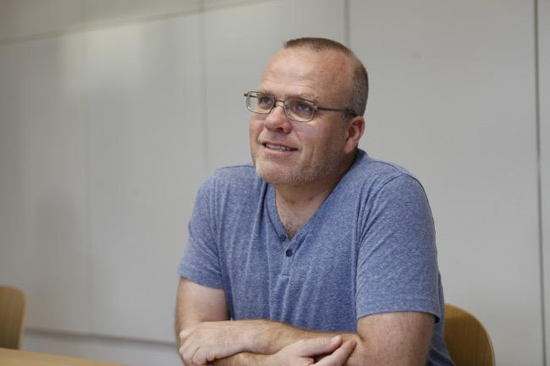
Siapa Penemu PHP?
PHP dibuat oleh:
Rasmus Lerdorf
pada tahun 1994.
Awalnya PHP hanya digunakan untuk:
Melihat jumlah pengunjung website pribadinya
Mengolah formulir sederhana
Tetapi lama-kelamaan berkembang menjadi bahasa pemrograman web terbesar di dunia.

Slide 5
Mengapa PHP Sangat Populer?
Karena:
Gratis
Mudah dipelajari
Banyak tutorial
Cocok untuk pemula
Bisa berjalan di banyak sistem operasi
Mendukung database
Banyak digunakan industri

Slide 6
Apa Bedanya HTML dan PHP?
HTML | PHP
Menampilkan tampilan | Mengolah data
Bersifat statis | Bersifat dinamis
Tidak bisa menghitung | Bisa menghitung
Tidak bisa konek database | Bisa konek database

Slide 7
Apa Maksud Website Dinamis?
Website dinamis artinya isi website bisa berubah sesuai kondisi.
Contoh:
Username berbeda tiap akun
Data barang terus berubah
Jumlah saldo berubah
Komentar bertambah

Slide 8
Cara Kerja PHP
Ketika user membuka website:
Browser - Server - PHP diproses - Hasil dikirim ke browser
1. User membuka website
Contoh:
localhost/sekolah
2. Request dikirim ke server
Server adalah komputer yang menjalankan website.

Slide 9
Cara Kerja PHP
3. PHP diproses di server
PHP:
Menghitung
Mengambil data database
Mengecek login
Memproses form
4. Hasil dikirim ke browser
Yang dikirim ke browser bukan kode PHP, tetapi hasil akhirnya berupa HTML

Slide 10
Kenapa PHP Disebut Server Side?
Karena PHP berjalan di server.
Berbeda dengan JavaScript yang berjalan di browser.

Slide 11
Studi kasus PHP di dunia nyata
Perumpamaan Restoran
Browser/User = pelanggan
Server = dapur
PHP = koki
Database = gudang bahan makanan
Jadi alur kerjanya :
Pelanggan memesan makanan - Koki memasak - Bahan diambil dari Gudang - Makanan jadi dikirim ke pelanggan

Slide 12
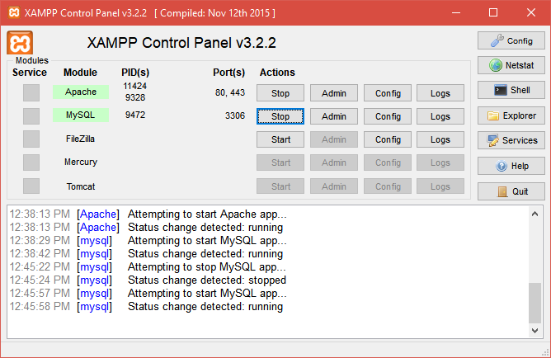
Software yang Dibutuhkan
XAMPP
(Klik start bagian apache dan mysql)

Slide 13
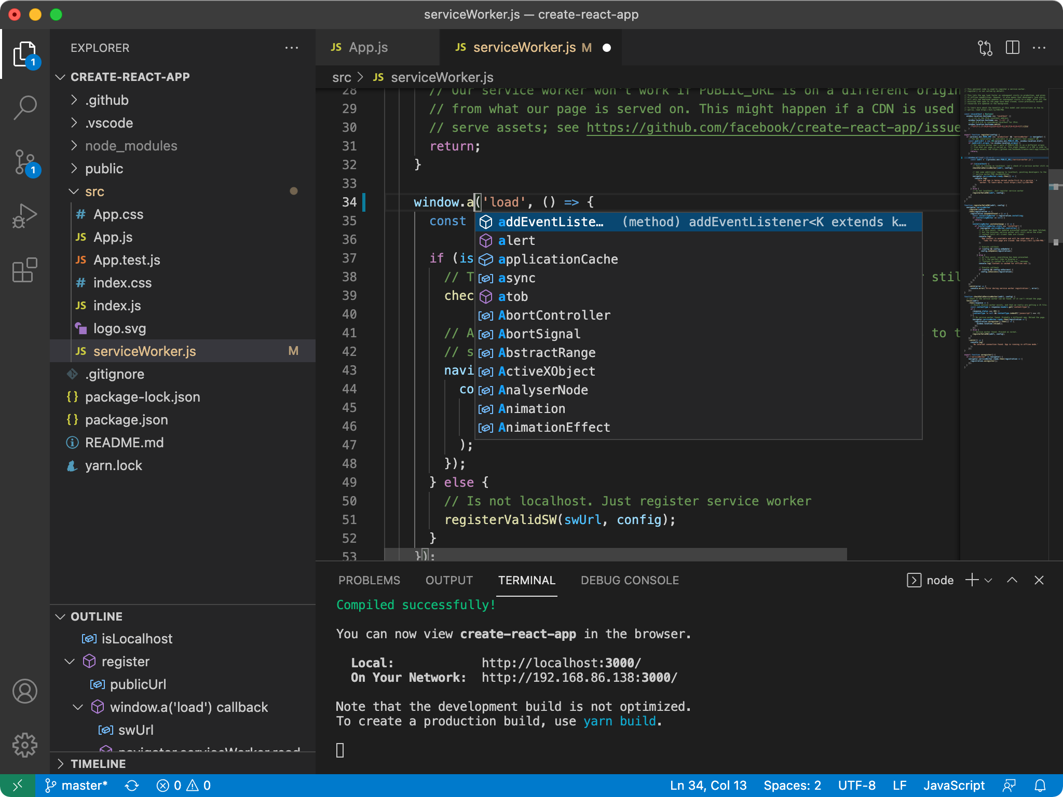
Software yang Dibutuhkan
Code Editor
(bisa gunakan visual studio code atau compiler lain)

Slide 14
Apache
Apache HTTP Server adalah software server untuk menjalankan website. Tanpa Apache maka PHP tidak bisa dijalankan di browser.

Slide 15
MySQL
MySQL adalah tempat menyimpan data.
Contoh data:
Data siswa
Password
Nilai
Barang

Slide 16
PROGRAM PHP PERTAMA
Membuat Folder Project
Buat folder:
belajarphp
Jadi nyimpan folder/file apapun di dalam folder htdocs.
Contoh:
=C:\xampp\htdocs\belajarphp

Slide 17
Membuat File PHP
Buat file:
index.php
Contoh :
Contoh:
=C:\xampp\htdocs\belajarphp\index.php

Slide 18
Struktur Dasar PHP
<?php ?>
Semua kode PHP harus berada di dalam tag tersebut. (mirip dengan HTML)

Slide 19
Program Pertama
<?php
echo "Halo Dunia";
?>

Slide 20
Apa Itu echo?
echo digunakan untuk menampilkan tulisan.
Contoh:
<?php echo "Saya belajar PHP"; ?>

Slide 21
Menjalankan PHP
Buka browser dan ketikan di bagian atas untuk penulisan link:
localhost/belajarphp

Slide 22
VARIABEL
Variabel adalah tempat menyimpan data.
Contoh
Variabel seperti:
Kotak penyimpanan
Gelas
Tas
yang bisa diisi sesuatu.

Slide 23
Penulisan Variabel
Dalam PHP variabel diawali $
<?php $nama = "Andrei";
$absen = ‘’Satu’’; ?>

Slide 24
Menampilkan Variabel
<?php
$nama = “Andrei";
$absen = ‘’Satu’’;
echo $nama;
echo $absen;
?>

Slide 25
Aturan Variabel
Diperbolehkan :
$nama
$umur
$nilai_siswa
Tidak Diperbolehkan :
$1nama
$nama siswa

Slide 26
TIPE DATA
Tipe | Contoh
String | “Andrei"
Integer | 1
Float | 3.5
Boolean | true/false

Slide 27
OPERATOR
Operator Matematika | Fungsi
+ | tambah
- | kurang
* | kali
/ | bagi
<?php
$a = 10;
$b = 5;
$hasil = $a + $b;
echo $hasil;
?>

Slide 28
INPUT FORM
<form method="POST">
<input type="text" name="nama">
<button type="submit">
Kirim
</button>
</form>

Slide 29
Mengambil Data Form
<?php
echo $_POST['nama'];
?>

Slide 30
PERCABANGAN if else
<?php
$nilai = 80;
if ($nilai >= 75) {
echo "Lulus";
} else {
echo "Tidak Lulus";
}
?>

Slide 31
PERULANGAN for
<?php
for ($i = 1; $i <= 5; $i++) {
echo "Halo <br>";
}
?>

Slide 32
ARRAY
<?php
$buah = ["Apel", "Mangga", "Jeruk"];
echo $buah[0];
?>

Slide 33
Apa Itu GET dan POST?
Dalam website, data dari user harus dikirim ke server.
Contoh:
Login
Pencarian
Registrasi
Input nilai
data tersebut biasanya dikirim menggunakan:
GET
POST
Keduanya disebut Method HTTP

Slide 34
Perbedaan GET dan POST
GET | POST
Data terlihat di URL | Data tidak terlihat di URL
Cocok untuk pencarian | Cocok untuk login
Kurang aman | Lebih aman
Ada batas karakter | Bisa banyak data
Bisa dibookmark | Tidak bisa

Slide 35
Contoh GET
<form method="GET">
<input type="text" name="nama">
<button type="submit">
Kirim
</button>
</form>

Slide 36
Mengambil Data get
<?php
echo $_GET['nama'];
?>

Slide 37
Hasil GET
Jika mengisi:
Andrei
Maka URL menjadi:
localhost/belajarphp/?nama=Andrei (Data akan muncul di halaman URL)

Slide 38
Contoh POST
<form method="POST">
<input type="text" name="nama">
<button type="submit">
Kirim
</button>
</form>

Slide 39
Mengambil Data POST
<?php
echo $_POST['nama'];
?>

Slide 40
Hasil POST
Saat dikirim:
Data tidak muncul di URL.
URL tetap:
localhost/belajarphp

Slide 41
apa Itu $_GET ?
$_GET adalah variabel khusus PHP untuk mengambil data method GET.
Contoh:
<?php echo $_GET['nama']; ?>

Slide 42
Apa Itu $_POST ?
$_POST adalah variabel khusus PHP untuk mengambil data method POST.
Contoh:
<?php echo $_POST['nama']; ?>

Slide 43
CRUD
CRUD adalah dasar pengolahan data.
Huruf | Arti
C | Create
R | Read
U | Update
D | Delete

Slide 44
KONEKSI DATABASE
<?php
$koneksi = mysqli_connect(
"localhost",
"root",
"",
"db_sekolah"
);
?>

Slide 45
KONEKSI DATABASE
Koneksi database digunakan untuk menghubungkan PHP dengan MySQL. Tanpa koneksi, PHP tidak bisa mengambil, menambah, mengedit, maupun menghapus data dari database. Fungsi mysqli_connect() digunakan untuk membuat hubungan antara PHP dan database MySQL.
Bagian "localhost" berarti server database berada di komputer sendiri. Bagian "root" adalah username database bawaan XAMPP. Bagian "" adalah password database, dan pada XAMPP biasanya kosong. Sedangkan "db_sekolah" adalah nama database yang ingin digunakan.
Hasil koneksi disimpan ke dalam variabel $koneksi supaya nanti bisa dipakai pada query SQL seperti INSERT, SELECT, UPDATE, dan DELETE.
Biasanya file koneksi dibuat terpisah dengan nama koneksi.php agar tidak perlu menulis kode koneksi berulang kali di setiap file. File ini kemudian dipanggil menggunakan include.

Slide 46
KONEKSI DATABASE
include "koneksi.php";
Artinya isi file koneksi.php dimasukkan ke file yang sedang dijalankan.

Slide 47
KONEKSI DATABASE
<?php
$koneksi = mysqli_connect(
"localhost",
"root",
"",
"db_sekolah"
);
if (!$koneksi) {
echo "Koneksi gagal";
}
?>

Slide 48
KONEKSI DATABASE
Kode if (!$koneksi) berarti “jika koneksi gagal”. Kegagalan koneksi biasanya terjadi karena MySQL belum dinyalakan, nama database salah, atau username/password salah.

Slide 49
CREATE (Menambah Data)
<?php
include "koneksi.php";
mysqli_query($koneksi,
"INSERT INTO siswa VALUES(
'',
‘Andrei',
'RPL'
)");
?>

Slide 50
CREATE (Menambah Data)
Kode sebelumnya digunakan untuk menambahkan data ke database. Proses ini disebut CREATE dalam CRUD. Fungsi mysqli_query() digunakan untuk menjalankan perintah SQL dari PHP ke MySQL.
Perintah INSERT INTO siswa berarti memasukkan data ke tabel bernama siswa. Sedangkan VALUES berisi data yang akan dimasukkan ke dalam tabel.
Bagian '' pada kolom pertama digunakan karena kolom id memakai AUTO_INCREMENT, sehingga nomor id akan dibuat otomatis oleh database.
Data “Andrei" masuk ke kolom nama, sedangkan "RPL" masuk ke kolom jurusan.

Slide 51
READ (Menampilkan Data)
<?php
$data = mysqli_query($koneksi,
"SELECT * FROM siswa");
while ($d = mysqli_fetch_array($data)) {
echo $d['nama'];
}
?>

Slide 52
READ (Menampilkan Data)
Kode sebelumnya digunakan untuk menampilkan data dari database. Proses ini disebut READ dalam CRUD.
Perintah SQL SELECT * FROM siswa berarti mengambil semua data dari tabel siswa. Tanda * berarti semua kolom akan diambil.
Hasil query disimpan ke dalam variabel $data.
Karena data dalam database bisa lebih dari satu, maka digunakan while untuk melakukan perulangan membaca data satu per satu.
Fungsi mysqli_fetch_array() digunakan untuk mengambil data dari database dan menyimpannya sementara ke dalam variabel $d.

Slide 53
UPDATE (Mengubah Data)
<?php
mysqli_query($koneksi,
"UPDATE siswa SET nama=‘Andrei' WHERE id=1");
?>

Slide 54
UPDATE (Mengubah Data)
Kode sebelumnya digunakan untuk mengubah data pada database. Proses ini disebut UPDATE dalam CRUD.
Perintah UPDATE siswa berarti mengubah data pada tabel siswa.
Bagian: SET nama=‘Andrei'
berarti mengubah isi kolom nama menjadi “Andrei”.
Sedangkan: WHERE id=1
berarti hanya data dengan id 1 yang diubah.
WHERE sangat penting. Jika tidak memakai WHERE, maka semua data dalam tabel bisa berubah.

Slide 55
DELETE (Menghapus Data)
<?php
mysqli_query($koneksi,
"DELETE FROM siswa WHERE id=1");
?>

Slide 56
DELETE (Menghapus Data)
Kode sebelumnya digunakan untuk menghapus data dari database. Proses ini disebut DELETE dalam CRUD.
Perintah: DELETE FROM siswa
berarti menghapus data dari tabel siswa.
Sedangkan: WHERE id=1
berarti hanya data dengan id 1 yang dihapus.
WHERE sangat penting saat DELETE. Jika tidak menggunakan WHERE, maka seluruh data dalam tabel akan terhapus.

Slide 57
Terima kasih

